Slide 1
Схема проведения анализа отрасли и конкурентной среды
1. Основные экономические характеристики отрасли (темпы роста рынка, географические характеристики рынка, структура отрасли, возможность экономии на масштабах производства, эффект кривой опыта, капиталоемкость и т.д.)
2. Анализ конкурентной среды - напряженность конкурентной борьбы между продавцами (слабая, средняя или сильная; орудия конкурентной борьбы) - угроза выхода на рынок новых фирм (сильная, средняя, слабая / оценка существующих барьеров для выхода на рынок) - степень влияния поставщиков (высокая, средняя, незначительная / причины) - степень влияния покупателей (высокая, средняя незначительная / причины)
3. Конкурентная позиция основных фирм / стратегических групп - благоприятная позиция / причины - неблагоприятная позиция / причины
4. Анализ конкурентов - стратегия конкурентов / их вероятные действия в будущем - за кем необходимо наблюдать и почему
5. Ключевые факторы успеха
6. Перспективы отрасли и ее общая привлекательность - факторы, делающие отрасль привлекательной - факторы, делающие отрасль непривлекательной - особые проблемы отрасли - перспективы получения прибыли (благоприятные / неблагоприятные)

Slide 2
Стратегическая важность основных экономических характеристик отрасли
Основные | Стратегическая важность
характеристики
• Размеры рынка | • Инвестиции в небольшие рынки не являются привлекательными для
 | крупных компании, так как не позволяют окупить вложенные
 | в новые товары (или технологии) средства.
• Темпы роста рынка | • Рост рынка снижает уровень конкуренции среди существующих
 | компаний и облегчает проникновение на рынок новых
 | предприятий.
 | Замедление роста рынка или его полное прекращение ведет к росту
 | конкуренции между работающими в отрасли предприятиями, снижению
 | загруженности их производственных мощностей и уходу с рынка наиболее слабых компаний.
• Прибыльность отрасли | • Высокий уровень прибыльности отрасли привлекает на рынок
 | новые компании, низкий — снижает ее привлекательность.
• Входные и выходные барьеры | • Высокие выходные барьеры усиливают
на рынке | уровень конкуренции внутри отрасли между существующими компаниями и снижают уровень ее прибыльности. Высокие входные барьеры, наоборот, защищают позиции действующих на рынке фирм, осложняя появление на нем компаний-новичков.
• Чувствительность покупателей к уровню цен | • Эта характеристика может существенно определять прибыльность в отрасли.
• Уровень дифференциации или стандартизации товаров | • Высокий уровень стандартизации продукции приводит к росту конкуренции между компаниями, в первую очередь, ценовой, к росту силы влияния на рынке покупателей. Дифференциация продукции производителей увеличивает силу их влияния и снижает уровень ценовой конкуренции.

Slide 3
Фирмы из других отраслей, предлагающие товары-субституты
Конкурентное давление, возникающее в результате попыток фирм, не входящих в отрасль, предложить на рынок товары-субституты
Конкурентное давление, возникающее из-за возможности использовать
силу и рычаги
уторговывания цены
Поставщики важнейших компонентов
Покупа-тели
Конкурентное давление, возникающее из-за возможности использовать
силу и рычаги уторговывания цены
Соперничество между
конкурирующими продавцами
Конкурентное давление, возникающее из-за
угрозы вхождения в отрасль новых конкурентов
Потенциальные конкуренты
Модель 5 конкурентных сил М.Портера

Slide 4
Угроза появления новых участников рынка
Экономия на масштабе. Это вынуждает потенциального конкурента сразу же выходить на большие объемы, чтобы быть конкурентоспособным. Это требует серьезных капиталовложений и наличия организованного опыта. В противном случае, он обрекает себя на отставания по издержкам.
Правовая защита
Дифференциация товара и имидж торговой марки, приводящие к высокому уровню лояльности существующих покупателей, демонстрирующих низкую восприимчивость к новичкам.
Потребности в капитале, которые могут быть значительными. Это касается не только производственных мощностей, но и таких факторов, как запасы, кредитование покупателей, расходы на рекламу, убытки ранних периодов деятельности и т.д.
Издержки переключения, т.е. единовременные физические и психологические затраты покупателя, желающего переключиться с продукции имеющегося поставщика на продукцию нового участника рынка.
Доступ к каналам распределения: посредники могут очень осторожно воспринимать новый товар; иногда фирма-новичок вынуждена создавать совершенно новый канал распределения.
Эффект опыта и преимущество существующей фирмы по издержкам, что может быть очень существенно, особенно в отраслях с высокой трудоемкостью

Slide 5
Угроза товаров заменителей
Цен на товары-заменители. Цены на товары-субституты определяют «потолок» цен на базовом рынке. Чем более привлекательную с точки зрения цены и эффективности альтернативу представляют собой заменители, тем более сдерживается увеличение цен в отрасли.
Функционального сходства

Slide 6
Рыночная сила покупателей
Количество покупателей и объем закупок. Группа покупателей сконцентрирована и закупает товар в больших количествах по сравнению с объемом продаж продавца. Это относится к крупных оптовикам и торговым центрам.
Приобретаемые товары составляют значительную долю расходов покупателей, что побуждает их активно торговаться с продавцами.
Дифференциация товара. Товары стандартны или недифференцированны. Покупатели уверены, что всегда смогут найти альтернативных поставщиков.
Затраты покупателей на переключение (смену поставщика) невелики
Покупатели представляют реальную угрозу интеграции назад, т.е. являются потенциальными участниками рынка
Уровень информированности покупателей. Покупатели располагают полной информацией об объеме спроса, реальных рыночных ценах и даже об издержках фирмы-поставщика

Slide 7
Рыночная сила поставщиков
Количество поставщиков.
Поставщики не испытывают угрозы со стороны товаров-субститутов
Фирма не является важным покупателем для поставщика
Группа поставщиков демонстрирует реальную угрозу интеграции «вперед»
Поставщики дифференцировали свою продукцию или создали такие издержки на переключения, что покупатели вынуждены пользоваться их товаром.
Товар поставщика является важным входным ресурсом для бизнеса фирмы-покупателя

Slide 8
Конкуренция между существующими фирмами в отрасли
структуру отраслевой конкуренции;
условия спроса;
высоту барьеров выхода в отрасли. Барьеры на выходе — это силы, затрудняющие уход с рынка и способствующие тому, что на рынке остается слишком много конкурентов

Slide 9
Барьеры на выходе
1. Затраты, связанные с увольнением работников.
2. Списание капитальных затрат.
3. Реальные затраты, связанные с уходом из бизнеса
4. Совмещенные затраты
5. Требование клиентами комплексного обслуживания
6. Неэкономические причины.

Slide 10
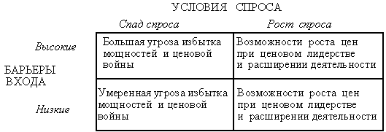
Спрос и барьеры выхода как аргументы благоприятных возможностей и угроз в консолидированной отрасли

Slide 11
Привлекательность сегмента зависит от высоты барьеров на входе в него и на выходе
Барьеры на выходе
Низкие
Высокие
Низкие Низкие
стабильные рискованные
доходы доходы
Высокие Высокие
стабильные рискованные
доходы доходы
Низкие
Барьеры на входе
Высокие

Slide 12
Анализ отрасли
Отрасль. С объемом продаж в $ 7,6 миллиарда металлические контейнеры составили почти треть всей упаковочной продукции, использовавшейся в США в 1976 г. Металлические банки, сделанные либо из алюминия, либо из луженой жести, представляют собой основную часть металлических контейнеров. Между 1967 и 1976 гг. количество реализованных банок росло вместе с ВНП. Наибольшие прибыли получены в отраслевом сегменте, занимающемся производством напитков (банки для пива и безалкогольных напитков), тогда как поставки банок для моторного масла и краски, а также других упаковочных банок общего назначения сократились.
Хотя в отрасли, производящей металлические контейнеры, насчитывается около 100 фирм, в ней доминируют четыре основных производителя. Два гиганта, Америкэн кэн и Континентал кэн, вместе дают 35% национального производства. Нэшнел кэн и Краун корк и сил также являются крупными компаниями, их доля равняется 8,7 и 8,3 % соответственно.
Из–за большого количества конкурентов эта отрасль отличается высокой ценовой конкуренцией. Поскольку переменные затраты (сырье – 64%, рабочая сила – 15% и фрахт – 8%) в среднем составляют 87% суммарных затрат, доля постоянных затрат на производство дополнительного объема продаж невелика. Новый завод по производству двухкомпонентных банок стоит всего $ 10 -$ 15 миллионов за линию, а максимальный эффективный размер завода – две–три линии. Таким образом, для проникновения в отрасль практически нет финансовых и «масштабных» барьеров.
В течение 1960–х гг. компания Америкэн стил была единственным поставщиком металла, использовавшегося в отрасли. В 1970–х гг. на традиционных рынках луженой жести стал доминировать алюминий. Кроме того, из четырех крупных компаний, производивших алюминий, две уже включились в производство алюминиевых банок.
Более 80% производимой продукции покупается основными компаниями, производящими продукты питания и напитки. Банки составляют около 45% суммарных затрат компаний, производящих напитки. Большинство покупателей сохраняют, по крайней мере, два источника поставок. Плохое обслуживание и неконкурентоспособные цены наказываются сокращением размеров заказов. Поскольку заводы по производству банок часто строятся для обеспечения единственного клиента, потеря большого заказа от этого клиента значительно снижает эффективность и прибыли. Несколько компаний, производящих продукты питания и напитки, уже вернулись к производству банок. Кэмпбэлл соуп является основным производителем трехкомпонентных жестяных банок. В 1970–1976 гг. доля производства, находящегося под контролем других отраслей, увеличилась с 18 до 26%. Эта обратная интеграция имела место в основном в производстве трехкомпонентных банок, потому что покупатели не располагают техническими навыками для создания своих собственных линий по производству двухкомпонентных банок.

Slide 13
Стратегическая группа состоит из конкурирующих между собой фирм, которые характеризуются сходными подходами к ведению конкурентной борьбы и занимают примерно равные позиции на данном рынке товаров и услуг
Компании, составляющие одну стратегическую группу, могут иметь следующие сходные черты
сопоставимый ассортимент производимой продукции;
использование одних и тех же распределительных каналов;
примерно одинаковый уровень вертикальной интеграции;
предоставление покупателям примерно одинакового набора услуг и технической помощи;
выделение одних и тех же черт продукта для привлечения одной и той же группы покупателей;
упор на идентичные технологические подходы;
продажа по тем же прейскурантам

Slide 14
Методика картирования стратегических групп
Определение признаков, согласно которым различаются конкурентные позиции фирм. (Типичные переменные: уровень цены/качества, территориальный охват, степень вертикальной интеграции, широта ассортимента и т.д.)
2. Нанесение фирм отрасли на график, на котором в качестве переменных используется пара выделенных на первом этапе признаков.
3. Объединение фирм, которые попадают на одно и то же стратегическое пространство, в одну стратегическую группу.
4. Вычерчивание кругов вокруг каждой стратегической группы, причем диаметр круга пропорционален величине доли данной группы фирм в объеме доходов от продаж в целом по отрасли

Slide 15
Анализ стратегических групп
Охват рынка
транснациональные
Сфокусированные на глобальных рынках
Специализированные производители
национальные
Региональные со средним набором
полунациональные
Локальные специализированные
локальные
Широта ассортимента
Узкий
Средний
Широкий

Slide 16
Классификация конкурентных позиций соперничающих предприятий в отрасли
Рыночный лидер — организация с наибольшей рыночной долей в отрасли. Такие организации обычно бывают также лидерами в области ценовой политики, разработки новых продуктов, использования разнообразных распределительных систем, оптимизации затрат на маркетинг.
Рыночный претендент — организация в отрасли, которая борется за увеличение своей рыночной доли, за вхождение в число лидеров
Рыночный последователь — организация в отрасли, которая проводит политику следования за отраслевыми лидерами, предпочитает сохранять свою рыночную долю, не принимая рискованных решений
Организации, действующие в рыночной нише, обслуживают маленькие рыночные сегменты, которые другие организации-конкуренты или не заметили, или не приняли в расчет. Рыночная ниша — это, по сути дела, сегмент в сегменте.

Slide 17
Анализ прямых конкурентов предприятия М. Портер
МОТИВАЦИЯ КОНКУРЕНТА
ПОВЕДЕНИЕ КОНКУРЕНТА –
РЕАЛЬНОЕ ИЛИ ВОЗМОЖНОЕ
Цели на будущее для различных сфер деятельности на всех уровнях управления
Современные стратегии ведения борьбы
РЕАКЦИЯ КОНКУРЕНТА
Доволен ли конкурент своим положением?
Какие действия может предпринять конкурент?
Что является самым уязвимым недостатком конкурента?
Что вызовет самую сильную и действенную реакцию конкурента?
ПРЕДСТАВЛЕНИЯ О СЕБЕ САМОМ И ОБ ОТРАСЛИ
ВОЗМОЖНОСТИ, ДОСТОИНТСВА И НЕДОСТАТКИ

Slide 18
Многоугольника конкурентоспособности
КАЧЕСТВО
КОНЦЕПЦИЯ
ЦЕНЫ
Фирма В
ПОСЛЕДПРОДАЖНАЯ ПОДГОТОВКА
ФИНАНСЫ
Фирма А
Фирма Б
ВНЕШНЯЯ ЭКОНОМИЧЕСКАЯ ПОЛИТИКА
СБЫТ
СЕРВИС

Slide 19
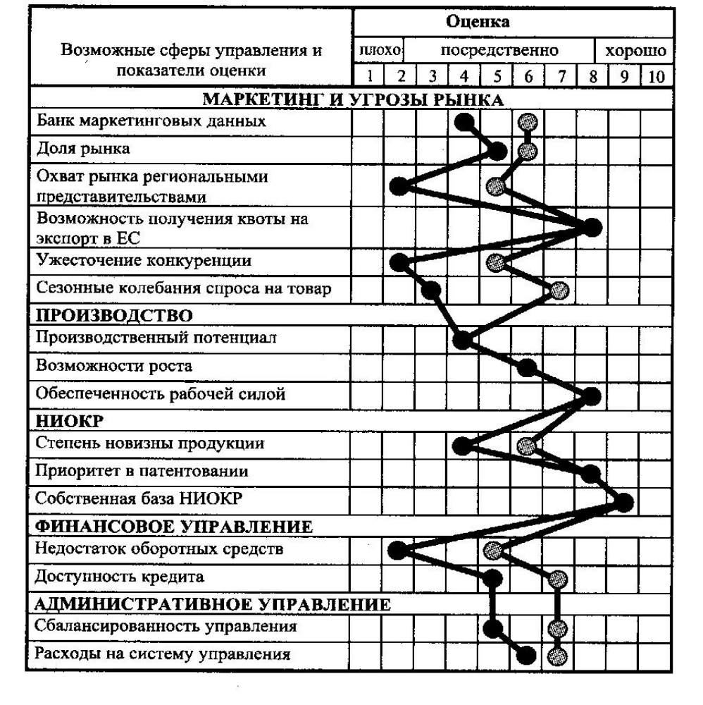

Slide 20
Бенчмаркинг — это методика сопоставления эффективности хозяйственной деятельности исследуемой компании и компании, являющейся лидером в данной отрасли
Преимущества:
позволяет устанавливать цели, соответствующие направлениям развития наиболее успешных конкурентов;
стимулирует руководство к достижению более высоких показателей эффективности функционирования компании;
делает более достоверной оценку вклада отдельных подразделений в достижение намеченных целей;
меняет культуру организации, делая ее более ориентированной на внешнее окружение

Slide 21
Методика бенчмаркинга
Выделение ключевых областей хозяйственной деятельности
Критерии отнесения к ключевым областям
  области, которые являются основными источниками затрат;
  виды деятельности, от которых зависит успех в конкурентной борьбе;
  области деятельности, которые обладают наибольшим потенциалом для повышения эффективности;
  ресурсы, необходимые для проведения преобразований в данной области деятельности.

Slide 22
2.Выбор показателей (индикаторов) эффективности хозяйственной деятельности
3. Выбор компаний, характеризующихся наибольшей эффективностью в той или иной области
4. Сбор информации о компаниях, используемых в процессе сопоставления
5. Разработка программы действий.
6. Мониторинг и оценка результатов.

Slide 23
Ключевые факторы успеха (КФУ) – это общие для всех предприятий отрасли управляемые переменные, реализация которых дает возможность улучшить конкурентные позиции предприятий в отрасли

Slide 24
Примеры ключевых факторов успеха предприятия в отрасли
КФУ, зависящие от технологии наличие патентов и изобретений постоянное проведение научных исследований (особенно важно в фармацевтике, медицине, космической индустрии и других высокотехнологичных отраслях) способность к инновациям в производственном процессе (новые технологии, новые товары), в управлении, в маркетинге и т.д. КФУ, относящиеся к производству низкий уровень себестоимости продукции (достижение экономии на масштабах, опыте производства и т.д.) устойчивое поддержание высокого качества продукции высокая степень использования производственных мощностей выгодное местонахождение предприятия (особенно важно в сфере услуг, например, в ресторанном и гостиничном бизнесе) квалифицированный персонал высокая производительность труда наличие технологических возможностей производства широкого ассортимента продукции и выполнения индивидуальных заказов потребителей КФУ, относящиеся к реализации продукции широкая сеть оптовых дистрибьюторов / дилеров широкий доступ / присутствие в точках розничной торговли наличие собственной сети розничной торговли эффективная логистика КФУ, относящиеся к маркетингу лояльность покупателей к брэнду компании высокий уровень корпоративного имиджа широкий ассортимент продукции и постоянное его обновление эффективный комплекс маркетинга высокий уровень сервисного обслуживания и гарантий для покупателей маркетинг - интегрирующая управленческая функция на предприятии КФУ, связанные с организационными возможностями доступ к финансовым ресурсам высокий уровень информатизации управления способность быстро реагировать на изменяющуюся рыночную ситуацию (на возникающие угрозы и возможности) организация управления ключевыми процессами, а не только функциями

Slide 25
ПРИМЕР ОЦЕНКИ КФУ КОМПАНИИ
КФУ | Вес фактора (1 – 10) | Балл (1 – 10) | Скорректированная оценка (вес * балл)
Репутация на рынке | 6 | 5 | 30
Соответствие стандартам качества | 3 | 6 | 18
Охват территории дилерской сетью | 1 | 8 | 8
Итого | 10 | - | 56

Slide 26
ПРИМЕР КЛЮЧЕВЫХ ФАКТОРОВ УСПЕХА
Фактор | Вес фактора | Оценка компании |  | Оценка конкурента (1) |  | Оценка конкурента (2) |  | Оценка конкурента (3)
 |  | Балл | Оценка | Балл | Оценка | Балл | Оценка | Балл | Оценка
1 | 2 | 3 | 4 | 5 | 6 | 7 | 8 | 9 | 10
Репутация на рынке | 6 | 5 | 30 | 9 | 54 | 5 | 30 | 7 | 48
Соответствие стандартам качества | 3 | 6 | 18 | 5 | 15 | 5 | 15 | 7 | 21
Охват территории дилерской сетью | 1 | 8 | 8 | 6 | 6 | 5 | 5 | 5 | 5
Итого | 10 | - | 56 | - | 75 | - | 50 | - | 74

Slide 27
Пример взвешенной количественной оценки конкурентной силы компании
Ключевые факторы успеха / оценка силы | Компания АВС | Конкурент 1 | Конкурент 2 | Конкурент 3 | Конкурент 4 | Вес
Качество / характеристики товара | 8/0,80 | 5/0,50 | 10/1,00 | 1/0,10 | 6/0,60 | 0,10
Репутация / имидж | 8/0,80 | 7/0,70 | 10/1,00 | 1/0,10 | 60,60 | 0,10
Производственные возможности | 2/0,20 | 10/1,00 | 4/0,40 | 5/0,50 | 1/0,10 | 0,10
Технологические возможности | 10/0,50 | 1/0,05 | 7/0,35 | 3/0,15 | 8/0,40 | 0,05
Сбытовая сеть | 9/0,45 | 4/0,20 | 10/0,50 | 5/0,25 | 1/0,05 | 0,05
Маркетинг / реклама | 9/0,45 | 4/0,20 | 10/0,50 | 5/0,25 | 1/0,05 | 0,05
Финансовое положение | 5/0,50 | 10/1,00 | 7/0,70 | 3/0,30 | 1/0,10 | 0,10
Издержки в сравнении с конкурентами | 5/1,75 | 10/3,50 | 3/1,05 | 1/0,35 | 4/1,40 | 0,35
Обслуживание клиентов | 5/0,75 | 7/1,05 | 10/1,50 | 1/0,15 | 4/1,60 | 0,15
Взвешенная общая оценка | 6,20 | 8,20 | 7,00 | 2,10 | 2,90 | 1,00

